Slide 1


Informations-sikkerhed
Enhed-2 Uge-3

Slide 2

Informationssikkerhed
Informationssikkerhed er at forhindre uautoriseret eller uautoriseret adgang, brug, ændring, offentliggørelse, ødelæggelse, udskiftning og beskadigelse af information. Den består af tre grundlæggende elementer kaldet fortrolighed, integritet og tilgængelighed. Hvis nogen af disse tre grundlæggende sikkerhedselementer er beskadiget, opstår der en sikkerhedssårbarhed.

Slide 3
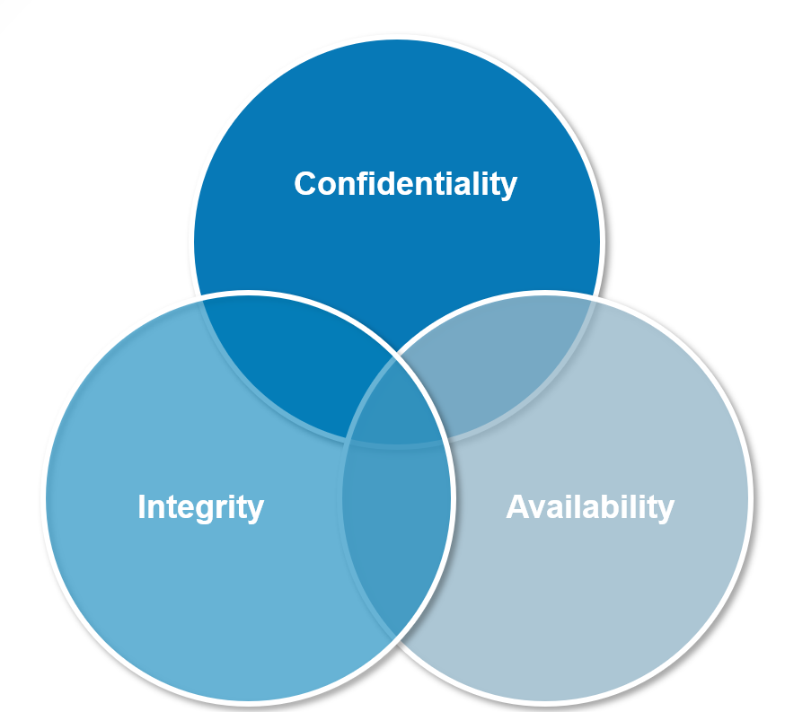
Informationssikkerhed
Fortrolighed : Det er _ beskyttelse af oplysninger mod uberettiget adgang og uberettiget adgang .
Integritet : Informationen ændres ikke ved uberettiget personer .
Tilgængelighed : Information er tilgængelig og brugbar hvornår havde brug for ved autoriseret personer .

Slide 4
Hvad er en information sikkerhed politik ?
En informationssikkerhedspolitik (ISP) er et sæt regler, politikker og procedurer designet til at sikre, at alle slutbrugere og netværk i en organisation opfylder minimumskravene til it-sikkerhed og databeskyttelse. En informationssikkerhedspolitik gør det muligt at koordinere og håndhæve et sikkerhedsprogram og kommunikere sikkerhedsforanstaltninger til tredjeparter og eksterne revisorer.

Slide 5

Hvad er formålet med en informationssikkerhedspolitik?
Generel tilgang til informationssikkerhed
Implementering af sikkerhedsforanstaltninger
Styrk brugeradgangskontrolpolitikker
Detektering og minimering af påvirkningen af kompromitterede informationsaktiver
Beskyt omdømme

Slide 6
ICP kan have følgende fordele for en organisation
Letter dataintegritet, tilgængelighed og fortrolighed : Effektive informationssikkerhedspolitikker standardiserer regler og processer
Beskytter følsomme data : IS - politikker prioriterer beskyttelse af intellektuel ejendom og følsomme data såsom personligt identificerbare oplysninger ,
Minimerer risikoen for sikkerhedshændelser : En IS- politik hjælper organisationer med at definere procedurer til at identificere og afbøde sårbarheder og risici.
Udfører sikkerhedsprogrammer på tværs af organisationen : IS- politikker danner rammerne for operationalisering af procedurer.
Giver en klar sikkerhedserklæring til tredjeparter : IS -politikker opsummerer organisationens sikkerhedsposition og forklarer, hvordan organisationen beskytter it-ressourcer og -aktiver.
Hjælper med at overholde regulatoriske krav : Oprettelse af en IS -politik kan hjælpe organisationer med at identificere sikkerhedshuller relateret til regulatoriske krav og løse dem.

Slide 7
Hvad skal der stå i en informationssikkerhedspolitik?
Politik for acceptabel brug : Denne politik beskriver den acceptabel brug af computerudstyr og internettet i din organisation. En politik for acceptabel brug bør skitsere, hvad medarbejderne er ansvarlige for med hensyn til at beskytte virksomhedens udstyr, såsom at låse deres computere, når de er væk fra deres skrivebord eller beskytte tablets eller andre elektroniske enheder, der kan indeholde følsomme oplysninger. Det bør også skitsere, hvad virksomhedens rettigheder er, og hvilke aktiviteter der ikke er forbudt på virksomhedens udstyr og netværk.
Clean Desk-politik : En clean desk-politik fokuserer på beskyttelse af fysiske aktiver og information. Denne politik bør fastlægge minimumskravene for at opretholde et rent skrivebord, såsom hvor følsomme oplysninger om medarbejdere, intellektuel ejendom, kunder og leverandører kan opbevares og tilgås. Det bør også dække ting som, hvilke slags materialer der skal makuleres eller smides ud, om der skal bruges adgangskoder til at hente dokumenter fra en printer, og hvilke oplysninger eller ejendom der skal sikres med en fysisk lås.
Reaktionspolitik for databrud : Dette er også kendt som en hændelsesplan. Formålet med en politik for bekæmpelse af databrud er at fastlægge målene og visionen for, hvordan din organisation vil reagere på et databrud. Denne plan vil bidrage til at mindske risikoen for at blive offer for et cyberangreb. Denne politik bør definere, hvem den gælder for, og hvornår den træder i kraft, herunder definitionen af et brud, personalets roller og ansvar, standarder og målinger, rapportering, afhjælpning og feedbackmekanismer.
Disaster Recovery Plan Policy : Denne politik adskiller sig fra en databrudsreaktionsplan, fordi den er en generel beredskabsplan for, hvad der skal gøres i tilfælde af en katastrofe eller enhver begivenhed, der forårsager en længere forsinkelse af servicen. Denne politik bør beskrive processen til at gendanne systemer, applikationer og data under eller efter enhver form for katastrofe, der forårsager et større udfald. Denne katastrofegenopretningsplan bør opdateres på årsbasis.

Slide 8
Hvad skal der stå i en informationssikkerhedspolitik?
E-mail-politik : E-mail er en kritisk kommunikationskanal for virksomheder af alle typer, og misbrug af e-mail kan udgøre mange trusler mod sikkerheden i din virksomhed, uanset om det er medarbejdere, der bruger e-mail til at distribuere fortrolige oplysninger eller utilsigtet udsætter dit netværk for en virus.
Politik for beskyttelse af slutbrugerkrypteringsnøgler : Visse dokumenter og kommunikationer i din virksomhed eller distribueret til dine slutbrugere skal muligvis krypteres af sikkerhedsmæssige årsager. Hav en politik på plads for at beskytte disse krypteringsnøgler, så de ikke afsløres eller bruges svigagtigt.
Adgangskodebeskyttelsespolitik : Dine medarbejdere har sandsynligvis et utal af adgangskoder, de skal holde styr på og bruge i hverdagen, og din virksomhed bør have klare, eksplicitte standarder for at skabe stærke adgangskoder til deres computere, e-mailkonti, elektroniske enheder og ethvert adgangspunkt, de har til dine data eller netværk.

Slide 9

Øvelser af informationssikkerhedspolitik
1. Lås din session: Styrk dine onlinekonti ved at aktivere de stærkeste tilgængelige godkendelsesværktøjer, såsom biometri (en persons målbare biologiske spor), sikkerhedsnøgler eller en unik engangskode genereret af et applikationsværktøj på din mobilenhed. Dine brugernavne og adgangskoder er muligvis ikke tilstrækkelige til at beskytte konti som e-mail, bank og sociale medier.
Øvelser-1:
For at få computeren til at låse automatisk, når du rejser dig fra computeren.
Trin-1: Klik på knappen Windows-indstillinger.

Slide 10
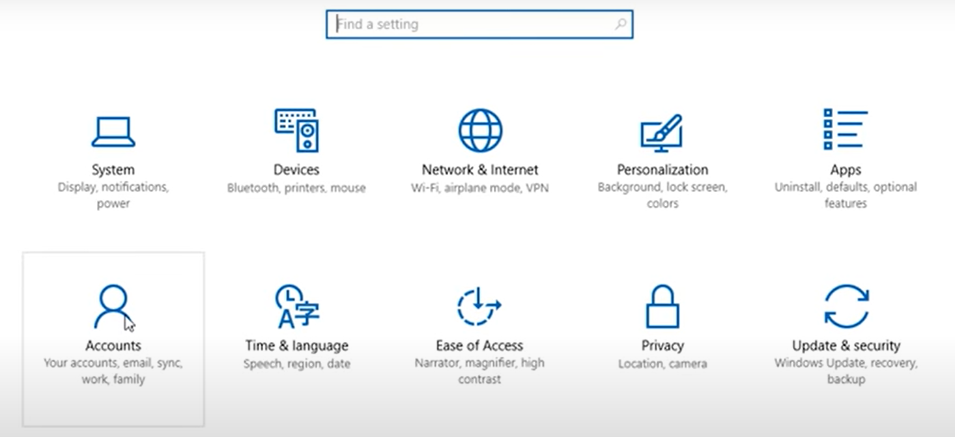
Prøve-1 ( fortsætter )
Trin-2: Klik på fanen Konti.

Slide 11
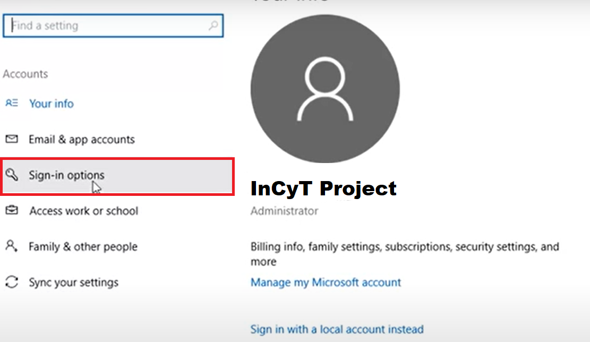
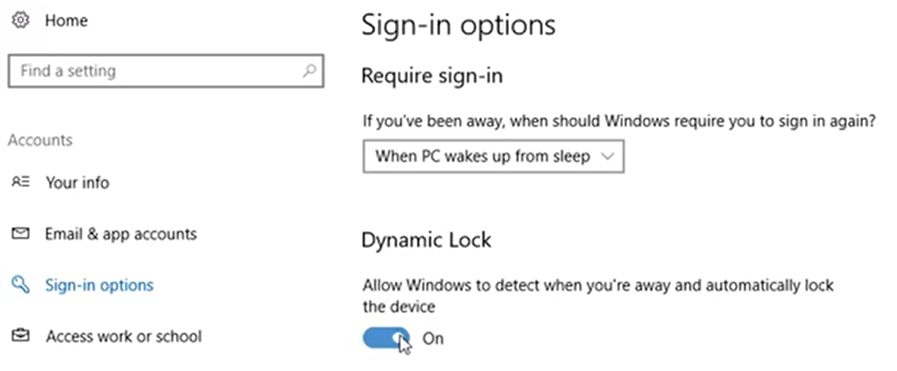
Prøve-1 ( fortsætter )
Trin-3: Klik på sektionen Log ind
Trin-4 : Aktiver til Dynamic Lock -specifikationen

Slide 12
Øvelser af informationssikkerhedspolitik
2- Opret en stærk adgangskode: Adgangskode har en vigtig plads i informationssikkerheden. Svage adgangskoder kan løses på kort tid med programmer til at knække adgangskoder. Vi bruger en adgangskode, når vi opretter en e-mail-konto, sætter en adgangskode på computerens login. Adgangskoder skal oprettes i henhold til følgende kriterier :
Adgangskoder skal være på mindst 8 tegn lang og indeholde mindst _ en store bogstaver brev , et små bogstaver brev , et nummer , og en særlig tegn (.-+=_,!@$#*%<>[]{}).
Det adgangskode Mark bør ikke efterlades blank eller standard ; 123456, 01062022, qwerty , adgangskode osv . Adgangskoder ikke bør indeholde personlig oplysninger ( din barnets navn , fødselsdato eller _ _ institutionens navn).
Forskellige adgangskoder skal oprettes _ til forskellige systemer og regnskaber .
Adgangskoder bør ændres _ ofte ( mindst hver 6. måned ).

Slide 13
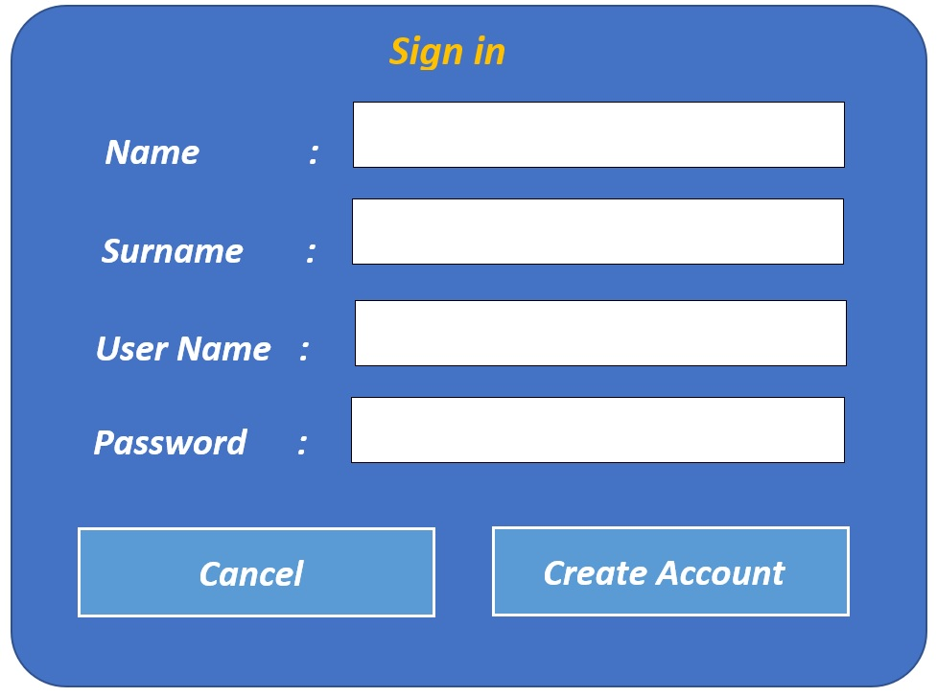
Øvelser-2:
Adgangskodesikkerhed, når du opretter en e-mail-konto gennem din virksomheds e-mail-tjenesteudbyder eller en offentlig e-mail-tjenesteudbyders applikation eller websted
Trin-1: Åbn webstedet eller applikationen.
Trin-2: Indtast dine personlige oplysninger for at oprette en konto.

Slide 14
Øvelser-2 ( fortsætter )
Trin-3: Når du opretter en adgangskode, skal du bruge store bogstaver, små bogstaver, ciffer, symbolkombinationer sammen.
  Nogle kodninger kan udføres for at gøre adgangskoden let at huske for brugeren. Du kan for eksempel skrive en sætning, der passer til emnet, og bruge de første tegn, tal og specialtegn i den sætning, du skrev.
  Dette cybersikkerhedsprojekt er støttet af Erasmus+ 2021
Trin-4: Vi sætter vores adgangskode; TcpisbE+2021
Trin-5: Sørg for, at adgangskoden består af mindst 8 tegn. 12 tegn foretrækkes. Det kan siges, at den adgangskode, vi bruger, er egnet, fordi den har 12 tegn.

Slide 15
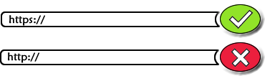
Øvelser af informationssikkerhedspolitik
3- Adgang til sikre websteder (Sikker browser): Når du går online for at shoppe eller læse nyheder, bruger du en browser. Browsere er en af de primære måder at interagere med internettet på. Som følge heraf er browsere primære mål for cyberangribere. Brug altid den nyeste version af din browser og hold dit sikkerhedsskjold stærkt mod browserangreb.
Opdaterede browsere har de nyeste sikkerhedsrettelser og er meget sværere for cyberangribere at udnytte.
Moderne browsere kan genkende visse ondsindede websteder, der er designet til at skade. Hvis din browser giver dig besked om, at det websted, du er ved at besøge, er farligt, skal du lukke denne webside og prøve at finde den information, du leder efter, på et mere sikkert websted.
Før du sender følsomme oplysninger online, for eksempel når du sender dine kreditkortoplysninger til online shopping, skal du sikre dig, at din browser bruger HTTPS, som er et tegn på kryptering. For en sikker forbindelse skal du se efter krypteringsmærker såsom webstedsadressen, der starter med HTTPS, og et hængelåsikon i statuslinjen.

Slide 16
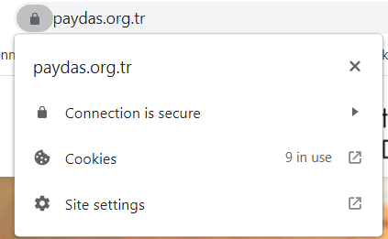
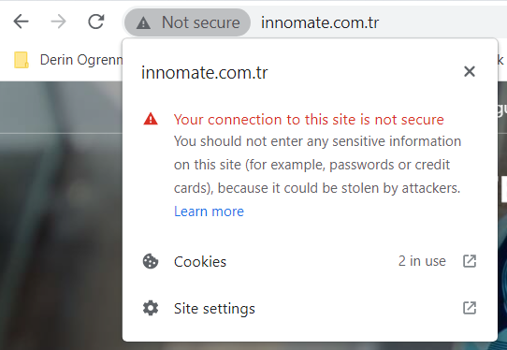
Øvelser af informationssikkerhedspolitik
Sikker hjemmeside
Ikke sikker internet side

Slide 17
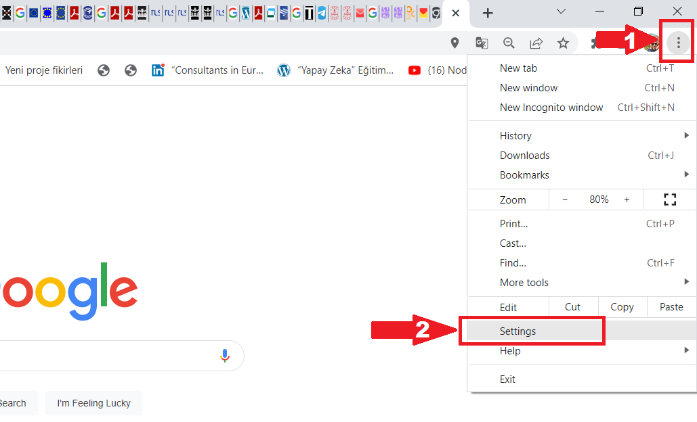
Øvelser-3 :
Følg nedenstående trin for at redigere plug-ins i webbrowseren.
Trin-1: Åbn din webbrowser, og klik på knappen "Kostume og kontrol..." i øverste venstre hjørne (1). Klik på fanen "Indstillinger" fra rullemenuen (2).

Slide 18
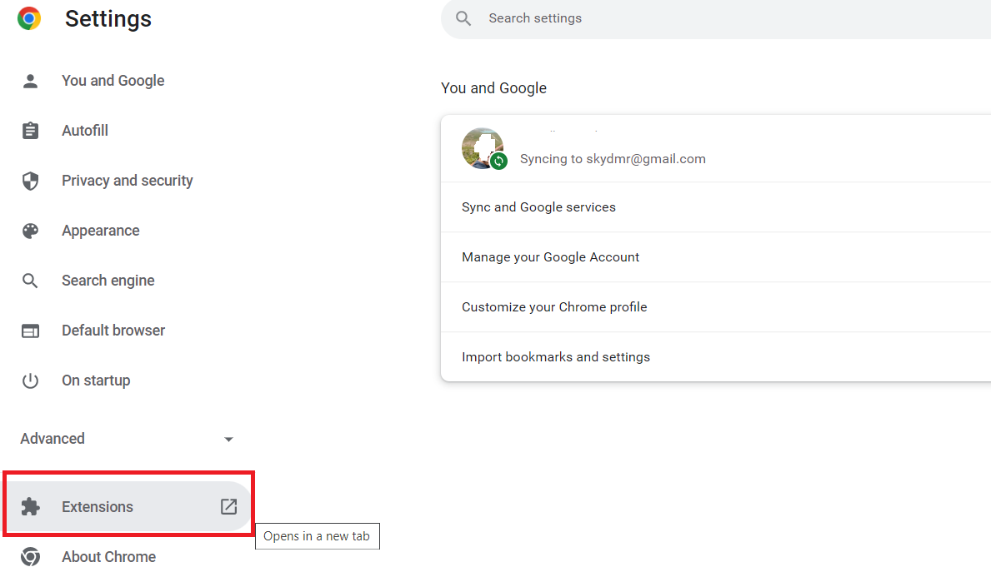
Øvelser-3 ( fortsætter ):
Trin-2: Klik på knappen "Udvidelser" i det vindue, der kommer op.

Slide 19
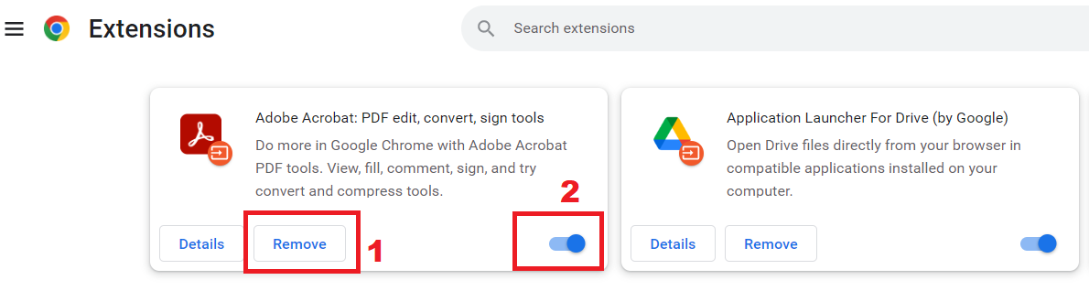
Øvelser-3 ( fortsætter )
Trin-3: Du kan se tilføjelserne installeret på din browser på denne skærm. Hvis du vil slette tilføjelsen, kan du slette den (1) ved at trykke på knappen " Romove ". Hvis du ønsker, at plugin'et skal forblive inaktivt, kan du deaktivere det fra "On-Off"-knappen (2).

Slide 20
Øvelser af informationssikkerhedspolitik
4. E-mail, beskeder og phishing: Hav en e-mail i din indbakke eller en besked på din telefon. "Der er et problem med din konto, og din konto bør opdateres med det samme. Alt du skal gøre er at klikke på et link." Når du får en besked med indhold, så stop op og tænk dig om, før du klikker! "Phishing" er et socialt ingeniørangreb, der bruger e-mails eller beskeder som lokkemad, svarende til at bruge agn til fiskeri. Cyberangribere sender tusindvis af e-mails i håb om, at nogen vil tage lokket. E-mails beder dig om at foretage en handling, såsom at klikke på et link, åbne en vedhæftet fil eller udfylde en formular. Cyberangribere er ikke sikre på, præcis hvem der vil modtage disse e-mails, men at udføre en af disse tilsyneladende harmløse handlinger kan få dig til at blive hooked. En mere sofistikeret form for phishing kaldet "Spear phishing" retter sig mod bestemte personer. For eksempel, når alle i vores organisation modtager en generisk phishing-e-mail vedrørende en ikke-leveret pakke; ligesom fem personer i vores indkøbsenhed bliver målrettet med en falsk fakturaanmodning.

Slide 21
Øvelser af informationssikkerhedspolitik
Hvordan ved vi, om en e-mail eller besked er et phishing-angreb? Nogle tegn at kigge efter:
  Beskeder, der begynder med " Kære kunde " eller andre generelle hilsener.
  Beskeder, der kræver øjeblikkelig handling eller skaber en følelse af uopsættelighed , såsom trusler om at lukke din konto .
  Beskeder, der hævder at være fra en officiel organisation, men som har grammatiske eller stavefejl eller bruger en personlig e-mailadresse såsom @gmail.com, @yahoo.com eller @hotmail.com.
  Enhver besked, der beder om meget følsomme oplysninger , såsom dit kreditkortnummer eller adgangskode . Vær mistænksom over for sådanne beskeder. Hvis en du kender, såsom en kollega, sender dig en besked, der kræver akut handling, skal du kontakte dig gennem forskellige kanaler for at bekræfte, at det virkelig er ham, der har sendt dig, for eksempel ved at ringe til dig. Prøv at bekræfte, om beskeden er hans.

Slide 22
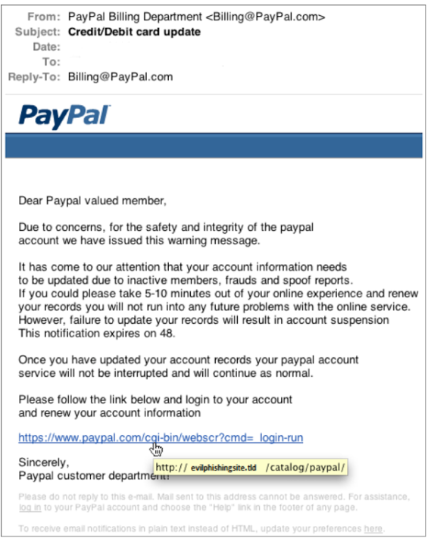
Eksempler på phishing
Eksempel-1: I dette eksempel ser e-mailen ud, som om den er sendt fra PayPal.com, men sendes via en falsk server. Hvis vi kun ser på den webadresse, som den er rettet til, uden at klikke på det givne link, kan vi opdage, at det er en e-mail, der er høstet af en angriber, der ønsker at indhente legitimationsoplysninger.

Slide 23
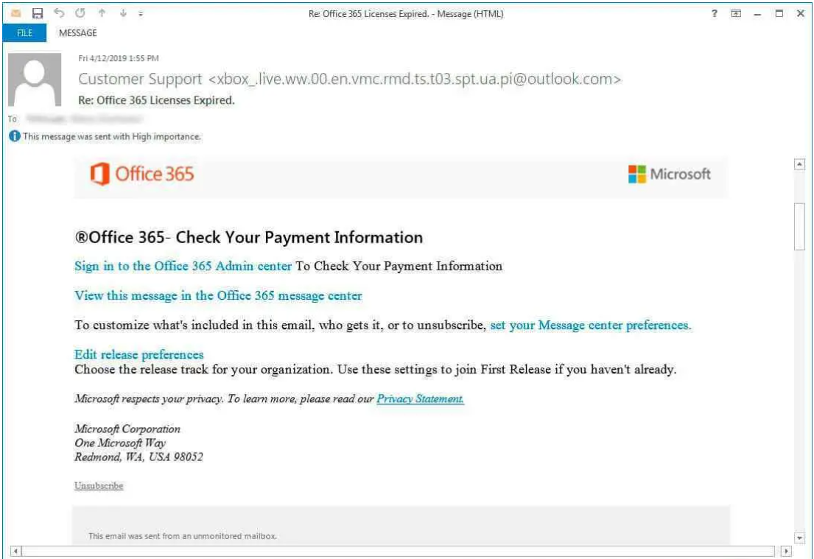
Eksempler på phishing
Eksempel-2: I dette eksempel er en indgående e-mail et eksempel, der indikerer, at en organisations Office 365-licenser er udløbet. Mailen bliver derefter ved med at fortælle brugeren om at logge ind på Office 365 Admin Center for at tjekke deres betalingsoplysninger.
Men når afsenderens e-mailadresse undersøges nøje, skal det bemærkes, at en sådan adresse ikke vil eksistere. Kort sagt er det indlysende, at denne e-mail ikke blev sendt af Office365.

Slide 24
Øvelser af informationssikkerhedspolitik
5. Sociale netværk
Sociale netværkssider hjælper os med at dele information og kommunikere med andre. Desværre gør disse websteder det også nemmere for cyberangribere at spore dig og lære, hvad du laver. Beskyt dig selv ved at beskytte hver konto med en stærk, unik adgangskode. Endnu bedre, brug en anden adgangskode for hver konto og brug to-faktor-godkendelse, hvis den er tilgængelig.
Installer kun apps, du har brug for, fra pålidelige kilder og kun. Tjek enhver apps vurdering, kommentarer og tilladelser, før du installerer den.
Ligesom e-mail og meddelelser kan cyberangribere forsøge at snyde dig på sociale netværkssider. Han kan sende beskeder og udgive sig for at være din ven. Hvis du modtager en mærkelig eller mistænkelig besked fra en ven, skal du kontakte vedkommende via e-mail eller telefon, ikke ved at svare på beskeden. Endelig, for at beskytte vores institution, må du ikke poste nogen fortrolige oplysninger om vores institution på nogen hjemmeside. Hvis du har spørgsmål til, hvad du kan poste eller dele om jobbet, så spørg venligst din vejleder.

Slide 25
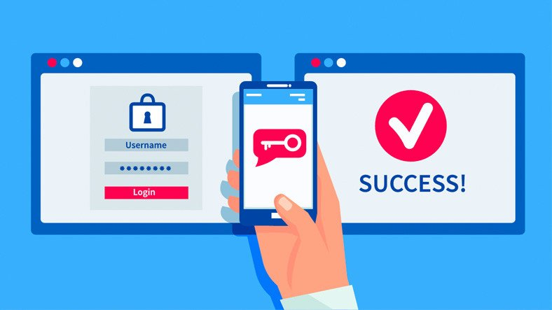
Øvelser af informationssikkerhedspolitik
Efter aktivering af to-faktor-godkendelse (bekræftelse), vil en sikkerhedskode blive sendt til din telefon eller godkendelsesapp, hver gang du logger ind på din konto fra en ny enhed eller browser. Du skal indtaste denne kode, og du får lov til at logge ind. Hvis en cyberkriminel forsøger at logge ind på din konto, kan de ikke gøre det, hvis de ikke har adgang til din mobiltelefon.
Du vil også kunne bemærke et forsøg på at logge ind på din konto, da du vil modtage en notifikation med en kode. Del aldrig denne kode med andre! En angriber vil prøve at tage den. Hvis du har modtaget koden, men ikke forsøgte at logge ind, skal du slette kodemeddelelsen og ændre din adgangskode så hurtigt som muligt.

Slide 26
Øvelser-4:
Udfør to-faktor autentificering-verifikation for at få adgang til den e-mail-konto, du oprettede. Den første af disse processer er den adgangskode, du bruger til at få adgang til kontoen. Den anden kan være en bekræftelseskode (SMS), der skal sendes til din telefon eller et bekræftelseslink, der skal sendes til en anden e-mailadresse.
Skærmbilledet nedenfor viser, hvordan du aktiverer to-faktor-godkendelsesfunktionen på gmail - kontoen.
Fuldfør processen, og prøv at få adgang til din e-mail-konto igen.
Trin-1: Åbn din Google-konto.
Trin-2: Klik til afsnittet "Indstillinger".

Slide 27
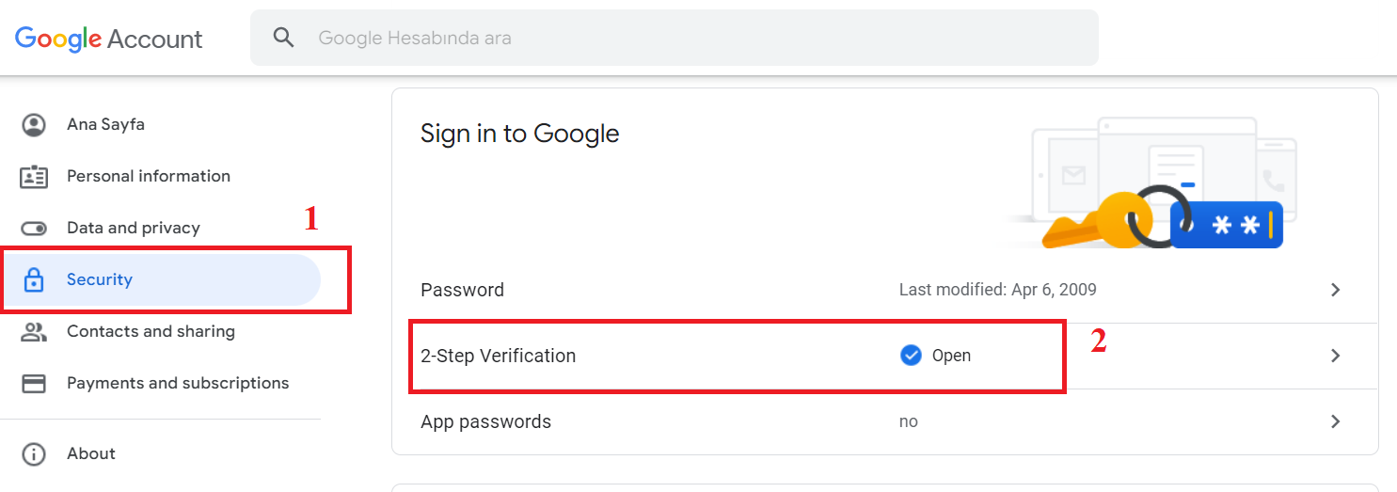
Øvelser-4 ( fortsætter ):
Trin-3: Vælg fanen "Sikkerhed" fra menuen til venstre på siden, der åbnes (1). Aktiver derefter funktionen "2-trins variation " midt på siden.

